Slide 1
МБДОУ «Детский сад №11» г. Канаш
Презентация к сказке
ПРИКЛЮЧЕНИЯ ЩЕНКА
Автор: Лебедева С.Н.

Slide 2
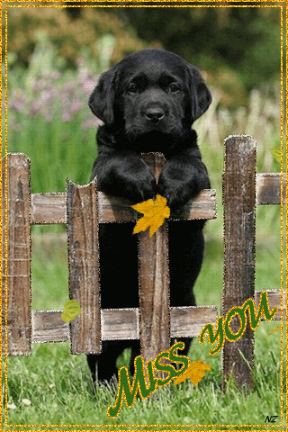
Жил да был маленький щенок. Он был очень любопытным, но дальше своего двора его не выпускали, а он очень мечтал о дальних путешествиях.

Slide 3
Особенно его привлекал лес, который виднелся вдалеке. И однажды щенок решился на дальнее путешествие, но дорога до леса была длинной. Стало темнеть, птицы угомонились, тихие шорохи и шелесты слышались со всех сторон в траве. Кто – то копошился там, шмыгал в траве, прятался в кочках.

Slide 4
Быстрые тени бесшумно проносились в воздухе: это гонялись за ночными бабочками летучие мыши.

Slide 5
Щенок осторожно пошёл дальше, но вдруг какая-то тень мелькнула перед ним, и щенок укололся обо что – то острое. От неожиданности щенок громко взвизгнул, а когда оправился от испуга, то увидел колючего ёжика, который смотрел на него.
- Я боюсь! – прошептал щенок.
- Не бойся! Когда мне бывает особенно страшно, я говорю себе: «Не трусь! Не трусь!» и мне помогает.
Щенок стал приговаривать: «Не трусь! Не трусь!», но ему это, ни сколько не помогало.

Slide 6
А в лесу еще темней сделалось. Уже высоких деревьев не видно, а кусты над головой еле – еле угадываются. Щенок с ёжиком выскочили на полянку. А на ней голубые огоньки мерцают, видимо – невидимо»! Ёжик объяснил щенку, что это светлячки – такие маленькие жучки. Днём они черные, а ночью светятся как звёзды, только на земле, а не на небе.

Slide 7
А тут, высоко в небе, новые огни засветились. Звёзды!
- Мне нравится смотреть на звёзды! Они такие красивые, только маленькие, как светлячки! – сказал щенок.
- Они совсем не маленькие! – объяснил ёжик. – Всё дело в том, что они очень – очень далеко. А вблизи, говорят, они у-у-ух! – какие большие.
А в лесу совершенная тьма настала. Ни деревьев больше не видать, ни кустов, ни черники с брусникой. Только нюхом и можно дорогу отыскать.

Slide 8
Вдруг у щенка дыбом поднялась шерсть от страха, и он попятился назад.
- Что с тобой? – спросил ёжик.
- Смотри! Это лохматое чудовище хочет напасть на нас, а вон там огромный великан стоит.
Ёжик стал убеждать, что в лесу нет ни великанов, ни чудовищ, но щенок всё равно трясся от страха.

Slide 9
Внезапно из – за черной тучи, покрывавшей небо, выглянула луна. Она была большая и круглая – серебристый сияющий диск! Нежный лунный луч коснулся щенка, и он сразу почувствовал себя лучше.

Slide 10
Вдруг сверху ещё два круглых желтых диска засветились, повернулись из стороны в сторону и на ёжика со щенком уставились.
- Небось тоже светлячки, - сказал щенок, - или ещё две луны появились на небе?
А желтые огни с места снялись и бесшумно поплыли вниз, прямо к щенку.
- Ой, как мне страшно! Быстрее бы стало светло!- заскулил щенок.

Slide 11
- Ух! – раздалось совсем рядом. – Не говорите со мной о дневном свете! У меня начинают болеть глаза, как только я слышу о нём. По моему мнению, лунный свет достаточно ярок. Ничего более яркого я не люблю!
- А всё – таки мне хотелось бы посмотреть на этот лес днём. И тогда бы я знал, какая разница между днём и ночью. Это должно быть так интересно… - сказал дрожащим голосом щенок.
- Ух! – возмущенно воскликнул филин. – Вы – разумный щенок. Каким образом вам пришла в голову такая странная идея? Поверьте мне, мой друг, это ужасно! Однажды я вылетел днём. И одного раза было для меня совершенно достаточно! Мы, ночные создания, не любим дневного света! И филин, громко ухая, улетел.

Slide 12
Всю ночь щенок испуганно вздрагивал от каждого шороха. А когда наступило утро, то лохматое чудовище оказалось пушистой зелёной ёлкой, а большой великан – камнем у реки. Щенок, радостно повизгивая, обежал цветущую полянку, попрыгал у пушистой ёлки, взобрался на огромный камень. А затем попрощался с ёжиком и довольный побежал домой.

Slide 13
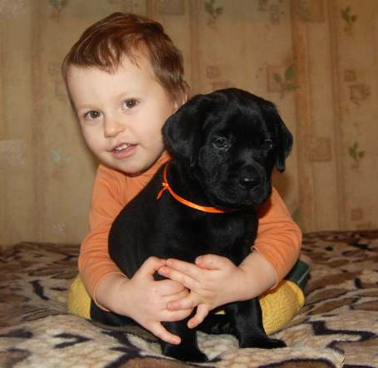
КОНЕЦ

